Slide 1
2/15/2026
中 文 敬 拜
Chinese Worship

Slide 2
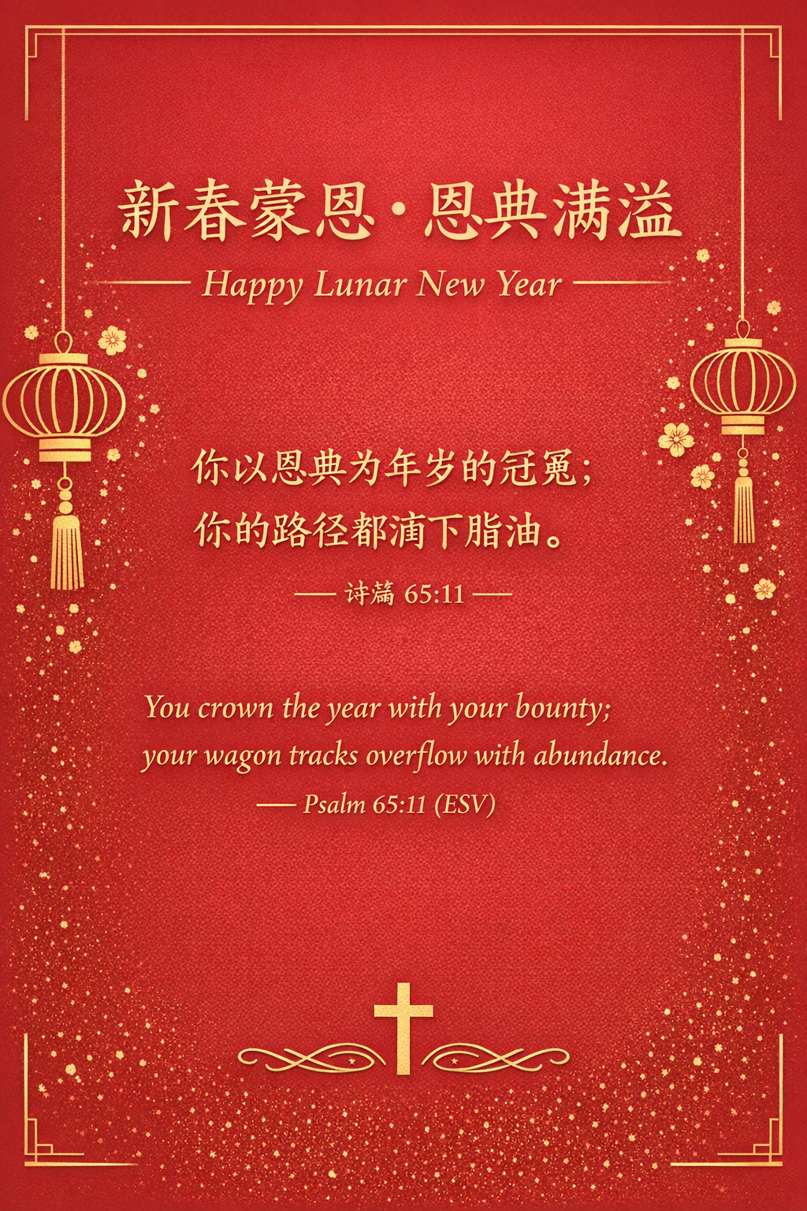

Slide 3

【宣召】

Slide 4
全能之神
The Kingdom of God

Slide 5
1.
大哉！我全能神！天地都聽命，
雷聲、閃電，是你號角、劍鋒；
高居寶座，求你賜下大憐憫，
求賜平安，我主，我的神。

Slide 6
2.
深哉！我主妙愛！世人卻背棄，
看輕真道，你仍溫柔仁慈；
快脫惡行，免得神烈怒降臨，
求賜平安，我主，我的神。

Slide 7
3.
義哉！我主道路！世人卻偏離，
聖潔恩言，卻是屹立不移；
虛偽邪道，不能停留近你身，
求賜平安，我主，我的神。

Slide 8
4.
聖徒以感謝祭恭獻主座前，
齊聲稱頌，祂救你脫風險；
清歌妙韻，傳偏天地眾海洋︰
讚美我主，全地得平安。

Slide 9

主愛超越

Slide 10
1
神聖主愛，超乎萬愛，
天上歡樂降人間，
懇求屈尊居我心中，
主恩慈廣遍萬方；
主愛超越 v.4-1 p.2-1

Slide 11
耶穌祢是慈悲憐憫，
恩愛無窮日日新；
求攜救恩惠然來臨，
進入我等渴慕心。
主愛超越 v.4-1 p.2-2

Slide 12
2
懇求主將慈愛聖靈，
吹入每顆煩惱心，
主所應許甜蜜安息，
但願人人得繼承；
主愛超越 v.4-2 p.2-1

Slide 13
懇求去掉愛罪心懷，
成全我靈始與終；
信的結果，美如開端，
自由釋放我心衷。
主愛超越 v.4-2 p.2-2

Slide 14
3
全能神啊！求來拯救，
容我接受主生命，
我心主殿，願主降臨，
居我心中永不離；
主愛超越 v.4-3 p.2-1

Slide 15
我願時常頌主事主，
猶如天上眾天軍；
祈禱、讚揚永無停止，
完全愛裡永歡欣。
主愛超越 v.4-3 p.2-2

Slide 16
4
求主完成再造深恩，
使我清潔無瑕疵，
使我能見宏大救恩，
得以復享主恩慈；
主愛超越 v.4-4 p.2-1

Slide 17
願從光榮再進光榮，
直到我們進天國，
到時冠冕敬獻主前，
頌讚、驚歎主愛中。
主愛超越 v.4-4 p.2-2

Slide 18
真實的悔改
讚美之泉14-不要放棄、滿有能力
詞、曲：余盈盈 Sarah Yu
©2009版權屬 讚美之泉音樂事工 所有

Slide 19
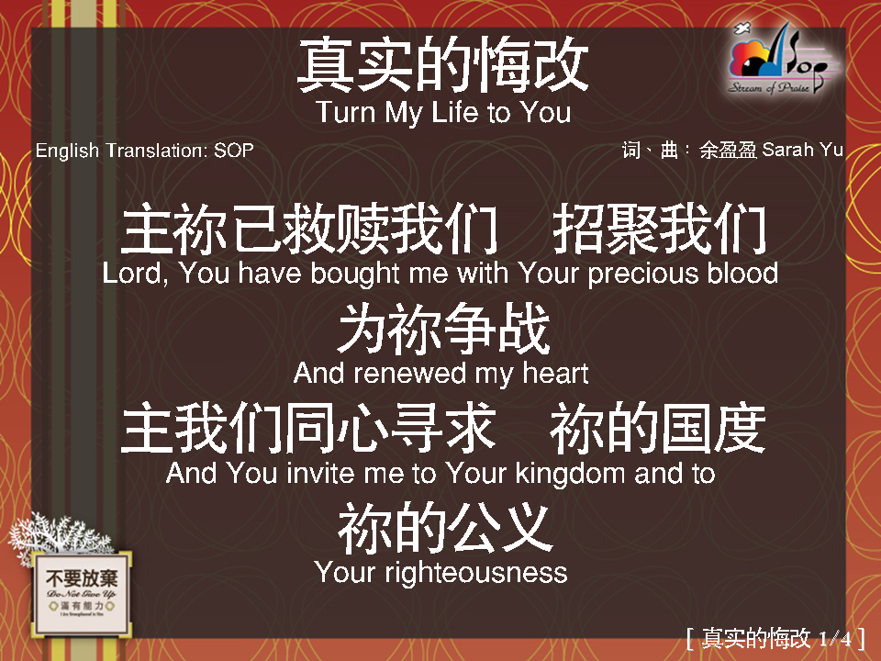

Slide 20
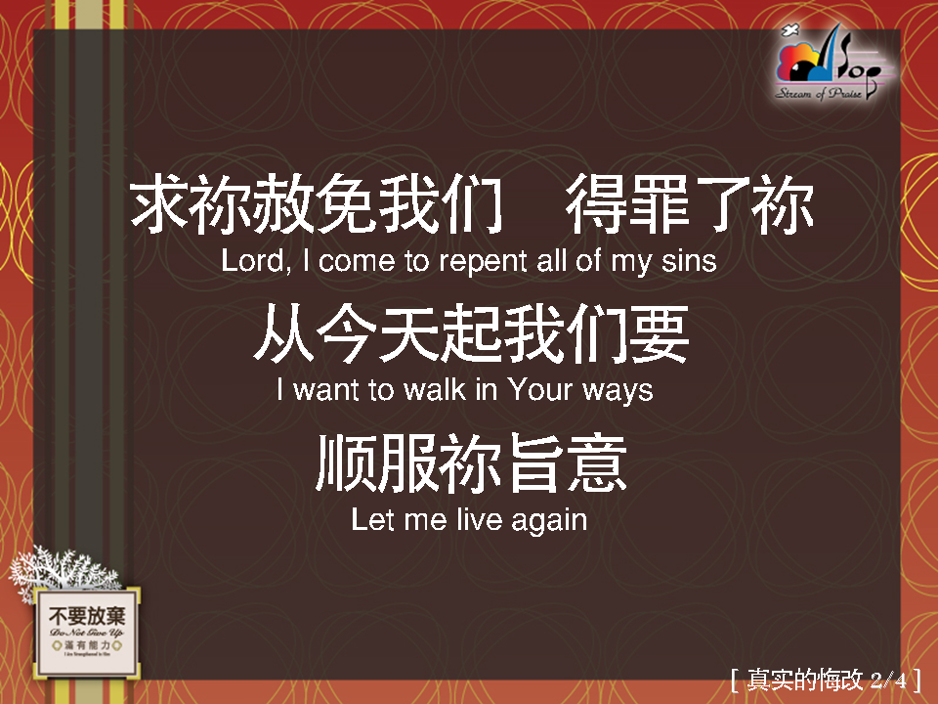

Slide 21
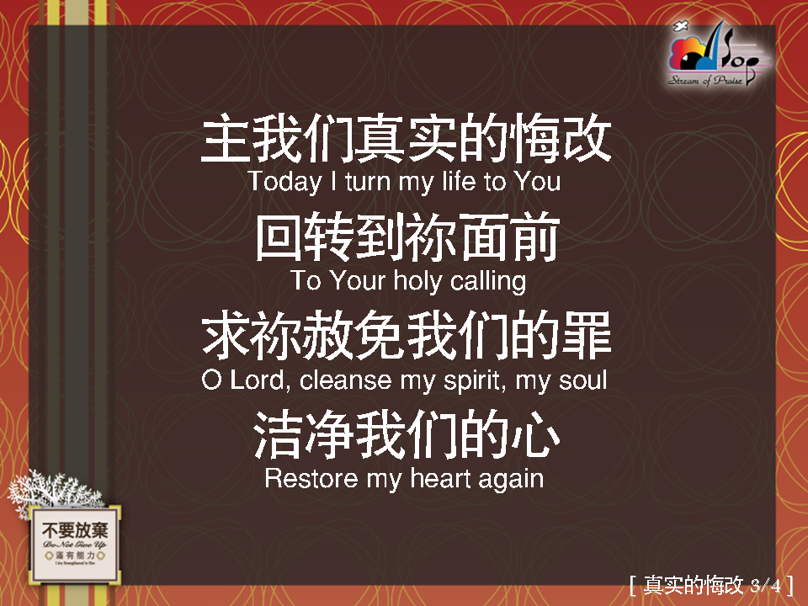

Slide 22


Slide 23
間 奏

Slide 27


Slide 29


Slide 32
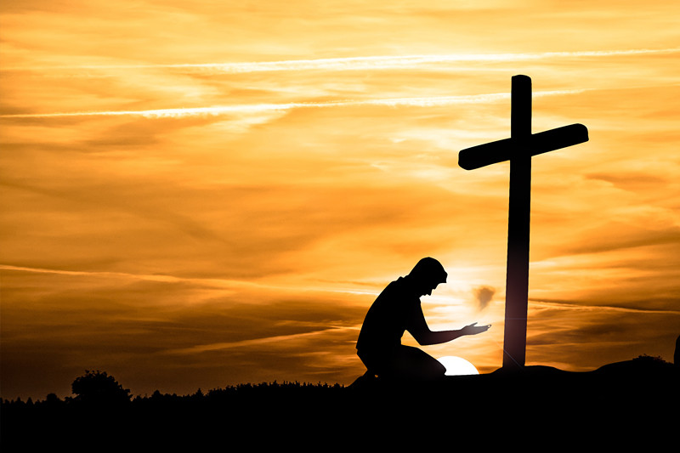
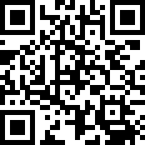
Offering Prayer
奉献祷告
在线敬拜者奉献支票可以寄到教会
Online worshipers may mail checks to church:
10101 England Drive,
Overland Park, KS 66212
网上奉献链接Online Giving:
https://ecbckc.breezechms.com/give/online

Slide 33

三一頌Doxology
讚美真神萬福之根；
Praise God from whom all blessing flows
世上萬民讚美主恩；
Praise Him all creatures here below

Slide 34
三一頌Doxology
天使天軍讚美主名；
Praise Him above ye heavenly hosts
讚美聖父聖子聖靈。
Praise Father, Son and Holy Ghost
阿們。Amen

Slide 35
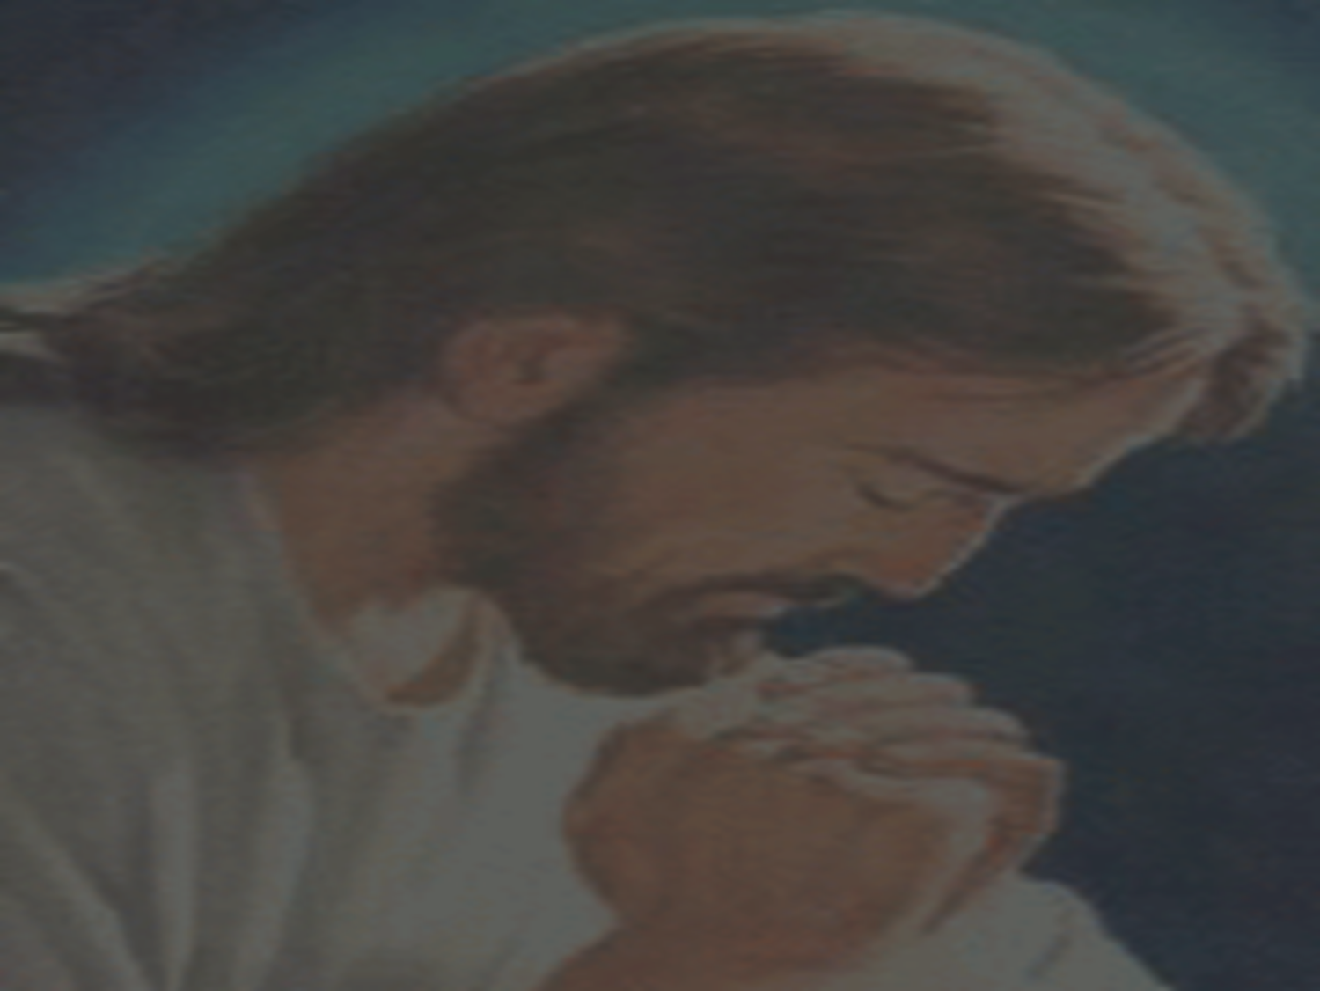
主禱文The Lord’s Prayer
我們在天上的父，
願人都尊祢的名為聖，
願祢的國降臨，
願祢的旨意
行在地上如同行在天上，
我們日用的飲食，
今日賜給我們，
Our Father in heaven,
Hallowed by your name,
Your kingdom come,
Your will be done on earth
As it is in heaven
Give us today our daily bread

Slide 36
免我們的債，
如同我們免了人的債，
不叫我們遇見試探，
救我們脫離凶惡，
因為國度、權柄、
榮耀，全是祢的，
直到永遠，阿們。
Forgive us our debts as we also have forgiven our debtors
And lead us not into temptations,
But deliver us from evil
For yours is the kingdom, and the power and the glory forever, Amen

Slide 37

【喜乐二团契献诗】
耶 稣 爱 你

Slide 38
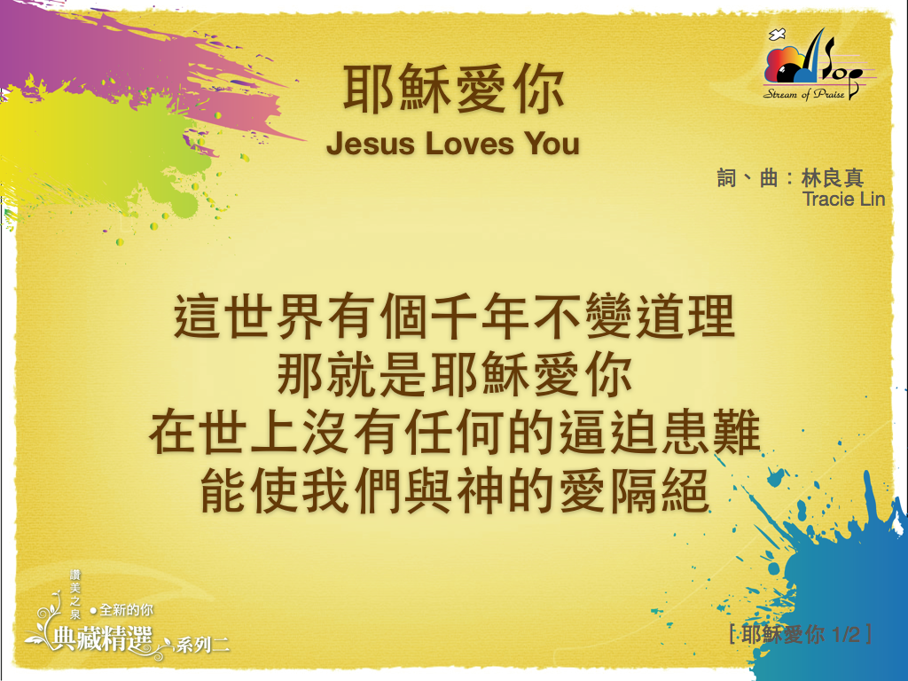

Slide 39
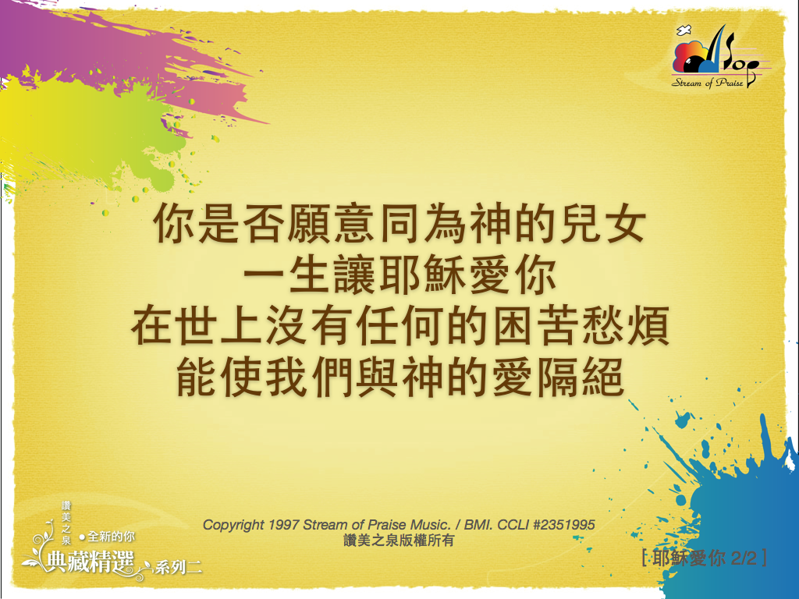

Slide 42


Slide 43

读经Bible Reading
路加福音 Luke
5: 17 - 26

Slide 44
17 有一天，耶稣教训人，有法利赛人和教法 师在旁边坐着，他们是从加利利各乡村和 犹太并耶路撒冷来的。主的能力与耶稣同 在，使他能医治病人。
18 有人用褥子抬着一个瘫子，要抬进去放在 耶稣面前，
19 却因人多，寻不出法子抬进去，就上了房 顶，从瓦间把他连褥子缒到当中，正在耶 稣面前。

Slide 45
20 耶稣见他们的信心，就对瘫子说：“你的 罪赦了！”
21 文士和法利赛人就议论说：“这说僭妄话 的是谁？除了神以外，谁能赦罪呢？”
22 耶稣知道他们所议论的，就说：“你们心 里议论的是什么呢？
23 或说‘你的罪赦了’，或说‘你起来行走’，哪 一样容易呢？

Slide 46
24 但要叫你们知道，人子在地上有赦罪的权 柄。”就对瘫子说：“我吩咐你，起来，拿 你的褥子回家去吧！”
25 那人当众人面前立刻起来，拿着他所躺卧 的褥子回家去，归荣耀于神。
26 众人都惊奇，也归荣耀于神，并且满心惧 怕，说：“我们今日看见非常的事了！”

Slide 47
【信 息Message】
那人子赦罪的权能

Slide 48


Slide 49
“(那)人子”的赦罪权能
《路加福音》5:17-26

Slide 50
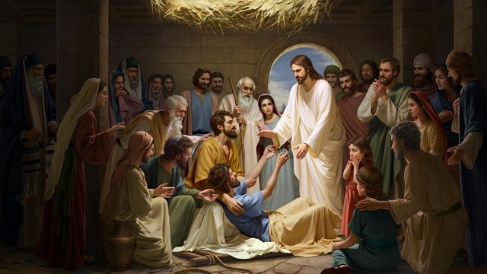
前言
一 事件中人物
二 已赦罪之人
三 行蒙福之路
总结

Slide 51
前言
场景: “人子”的身份与能力, 展现在信与拒绝信对立者面前。
意义: 路4:43但耶稣对他们说: “我也必须在别城传神国的福音, 因我奉差原是为此。” 於是耶稣的名声传遍了周围地方(1:65, 4:14,37, 7:17) 。福音书从不同角度总结耶稣最基本的信息, 就是神国已来到, 呼召人们要悔改, 使罪得赦。5:32我来本不是召义人悔改, 乃是召罪人悔改。
特性: 犹太人传统认为, 人得病是犯罪的后果。这是主在神国初期奠基性事工面对的习俗环境背景。医病的能力成为了引人注目的影响力。

Slide 52
一 事件中人物
24:44 耶稣对他们说: “这就是我从前与你们同在之时所告诉你们的话说: 摩西的律法、先知的书, 和诗篇上所记的, 凡指着我的话都必须应验。”
“(那)人子”是谁? “人子”是耶稣最常用的自称。——人子身份具神国治理的三重职分: 君王、先知、祭司。 他的受洗是身份的印章和受职典礼。
君王: 太1:1 “亚伯拉罕的后裔, 大卫的子孙”作开场白。
先知: 可1:1-2 开始的“起头”指向“以赛亚书上记着”。
祭司: 路1:5-80 讲述祭司与圣殿发生的事作为基督降生背景。
—— “(那)人子”是人类真福分的源头, 是人类一切问题的终极性答案!

Slide 53
抬“瘫子”的人: “耶稣见他们的信心”(包括瘫子)。他们信耶稣是审判者。赦罪权与审判权是并存的。
瘫子: 就对瘫子说: “你的罪(行)赦了。”(因罪而瘫, 因信而赦, 因赦被医)
文士(教法师)与法利赛人: 文士: 专业律师和教师, 对旧约圣经有解释教导权威; 多属于法利赛人。法利赛人: “分离者”; 最严谨的犹太教派。与普通百姓离群索居, 对律法的解释和所定規條, 具圣经同等的权威。监管人們正确遵行律法, 律法与生死攸关; 破坏任何一条规矩便是犯了死罪。

Slide 54
二 已赦罪之人
信徒本是灵性“瘫子”!
必犯罪: 罗3:10就如经上所记: 没有义人, 连一个也没有。7:18 我也知道在我里头, 就是我肉体之中, 没有良善。因为, 立志为善由得我, 只是行出来由不得我。7:21 我觉得有个律, 就是我愿意为善的时候, 便有恶与我同在。7:24-25 我真是苦啊! 谁能救我脱离这取死的身体呢? 感谢神, 靠着我们的主耶稣基督就能脱离了。
今作“抬”耶稣要赦罪医治的人!
与主同心: 大诫命—— 爱神, 爱人如己。得着基督救赎恩典的大爱, 就能有爱的能力去爱人。

Slide 55
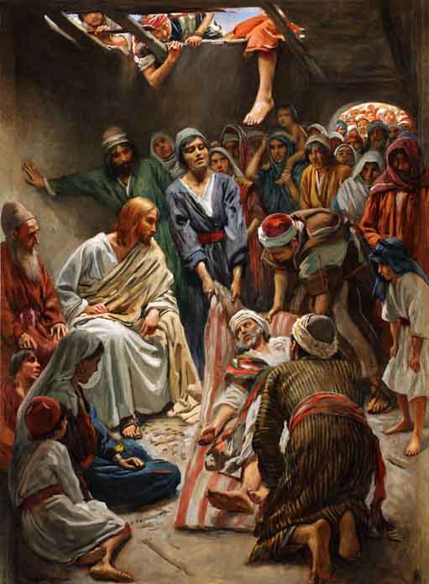
“抬人”到人子面前: 遵“大使命(令)”——将他们完完全全“抬”到神面前。“正在耶稣面前”, 西1:28 我们传扬他, 是用诸般的智慧, 劝戒各人, 教导各人, 要把各人在基督里完完全全的引到神面前。(*尽心、智、力——“上了房顶……正在耶稣面前”)
人子喜悦: 耶稣见他们的信心, 就对瘫子说:”你的罪赦了。”见信心, 神就施恩! (国内神仆美德: 活在神的喜悦中, 不是活在神允许中! 作被主点燃的小蜡烛。)

Slide 56
医病是神的主权
经文处境: “人子”将神国带到地上奠基的需要, 直接凸显赦罪医治是他身份权能的一个确证! 神国度奠基后是神国延续扩展期。神的儿女与他的教会必会经历苦难熬炼而成熟, 为预备基督的再来。
信心医治: “看不见摸不到耶稣的衣服, 如何办?” ——约16:13只等真理的圣灵来了, 他要引导你们明白(原文作进入)一切的真理; 因为他不是凭自己说的, 乃是把他所听见的都说出来, 并要把将来的事告诉你们。

Slide 57
医病代祷:
是本分: 信心代祷是神要我们如此行的。(提前2:1, 雅5:16)
强信心: 代祷内容以坚固信心为核心。
能切实: 神行赦罪医治, 或是单单为神荣耀而医治(约9:2-4)。不要超越分位, 要神必须医治。
要自洁: 先清洁自己代祷的心。作饶恕人的人。(太6:12, 免我们的债)
多私祷: 个人祷告中常记念病痛者。(“九标致”中有相关建议)
用医药: 不要拒绝医药, 为医务人员代求, 神也借着普遍恩典赐福与人。

Slide 58
受苦心志: 病是对信心的挑战(试验、试炼、试探)。
博得恩 (William Whiting Borden) 生於1887年富裕之家, 神的呼召, 立志到中国向穆斯林传福音。他在圣经上写下了“No Reserve” (毫无保留)。他被中国內地会接受为跨文化宣教士时, 他在圣经写下“No Retreat” (毫不退缩)。他在埃及患了脑膜炎病逝, 年仅25岁。他在离世前, 在圣经写下了: “No Regret” (毫无遗憾)。
—— “毫无保留”! “毫不退缩”! “毫无遗憾”! 神用这位英年早逝仆人的忠诚, j激励更多宣教仆人。然而他有福, 他在神的生命册中。
—— 一粒麦子落在地里死了, 就结出许多子粒来。(参约12:24)

Slide 59
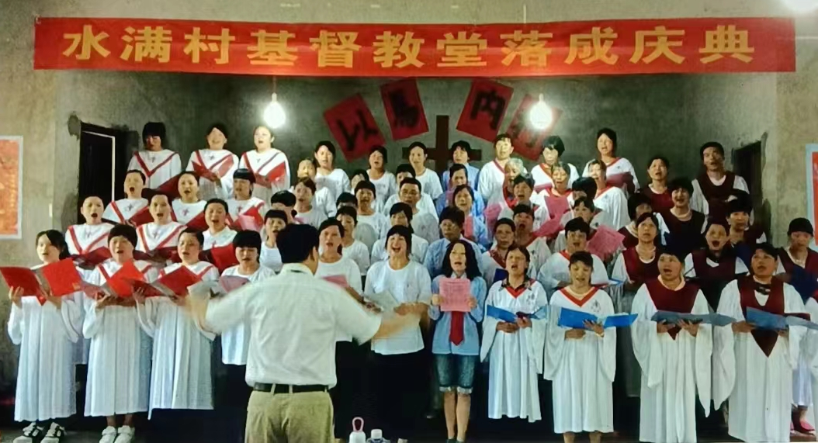
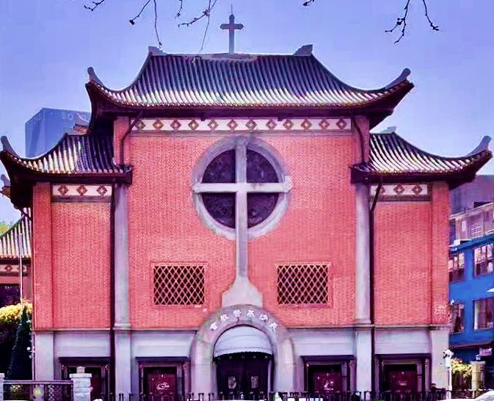

Slide 60
答主所问: 或说‘你的罪赦了(撤销)’, 或说 ‘你起来行走’, 哪一样容易呢?
抗拒“人子”的宗教领袖们的答案? 5:21 文士和法利赛人就议论(仔细考量并讨论)说: “这说僭妄(贬低, 不敬)话的是谁? 除了神以外, 谁能赦罪呢?”【之前已有4:28-29 会堂里的人听见这话, 都怒气满胸, 就起来撵他出城(他们的城造在山上); 他们带他到山崖, 要把他推下去。】
追求要得着神迹奇事的人? 实用主义者? 经验主义者? 后现代思潮的?
应有的答案? —— “在神凡事都能” , “人子”的权能完满解决了两难问题:罪人当在他面前来得赦罪的医治!

Slide 61
三 奔蒙福之路
正在耶稣面前。耶稣见他们的信心, 就对瘫子说:“你的罪赦了。” (原文完成被動态, 赦罪被完成了。) 5:26 ……“我们今日看见非常的事了。” (次序: 信心——赦罪——医治。“非常的事”原文=“反”+“观念”=“今天我们看到违反常识的事了!”)
知罪——“忠言逆耳”:
标准: 神自己就是圣洁的本体, 神的作为示范了他的道德准则与规范。
责究: 约3:18信他的人, 不被定罪; 不信的人, 罪已经定了, 因为他不信神独生子的名。

Slide 62
深度: 太5:22凡向弟兄动怒的, 难免受审判。5:28凡看见妇女就动淫念的, 这人心里已经与她犯奸淫了。罪与否不仅是外在行为, 还必须包括感情、取向、倾向、偏爱、嗜好、心思、想象、信念、内在本质和人生每一个部份。耶稣谴责有罪的心态和感受, 不论那有没有导致行动。
整体性: 违反律法系统的任何一点, 就是触犯了制定律法的神——是对道德的本体, 和对神的道德规范的侵犯。
整全性: 非信徒有可能行神命定的事, 得好处。事情并非就此为止。这并不能讨神的喜悦, 也无法以此赚取救恩; 除非这行为是出自正确的动机, 依循正确的准则, 达成正确的目的。 【Good-G、o、d=“0”】

Slide 63
警训——“良药苦口”:
要醒悟: 诗49:1-3 万民哪, 你们都当听这话! 世上一切的居民, 无论上流下流, 富足贫穷, 都当留心听! ……20人在尊贵中而不醒悟, 就如死亡的畜类一样。
能悔改: 因着信, 俯伏祈求祂的赦免; 毕生致力於悔改, 马丁路德95条论纲第一条: 当我们主耶稣基督说“你们应当悔改”(马太4:17)时, 衪的意愿是希望信徒们毕生致力於悔改。真悔改靠耶稣救赎恩典生发意志的能力, 不断弃绝罪。悔改罪不是只在理性上承认, 却毫不在乎; 情感上要有对犯罪感到悲伤悔恨。

Slide 64
罗8:1-2 如今, 那些在基督耶稣里的就不定罪了。因为赐生命圣灵的律，在基督耶稣里释放了我, 使我脱离罪和死的律了。
弗1:7 我们借这爱子的血得蒙救赎过, 犯得以赦免, 乃是照他丰富的恩典。 2:1 你们死在过犯罪恶之中, 他叫你们活过来
新人——出死入生之人: 得救了!
……人子在地上有赦罪的权柄。就对瘫子说: “我吩咐你, 起来, ……“那人当众人面前立刻起来(复活), 拿着他所躺卧的褥子回家去, 归荣耀与神。”

Slide 65
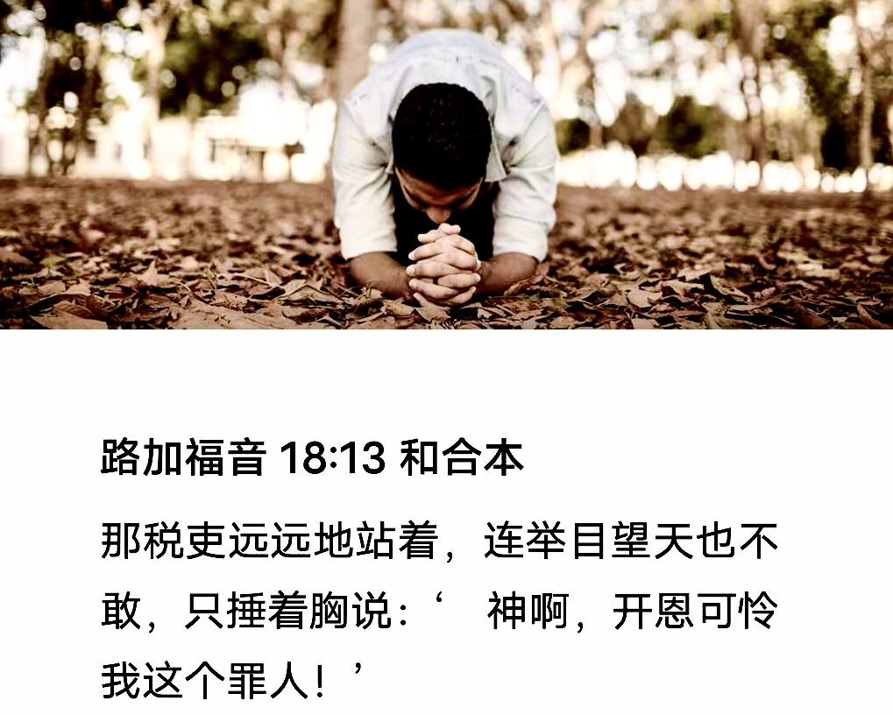
基督救赎之恩
俯伏之信
离开, 出来
归向, 进入
罪与罪辖制
与基督联合

Slide 66
总结
人子的权能: “人子”耶稣在神国奠基之时, 用医治显明他赦罪的权能, 预示了他将会彻底摧毁罪恶权势, 成就神荣耀的国度!
门徒的心志: 遵大诫命、行大使命。同心合一将灵性无能者, “抬”到生命之王“人子”主耶稣基督面前, 得赦罪的医治, 成为神国的子民。
基督的召唤: 因着信而降伏於他, 得赦罪之恩, 进入他永恒国度之福! 人子说: 我来本不是召义人悔改, 乃是召罪人悔改(5:32)。人非有信, 就不能得神的喜悦; 因为到神面前来的人必须信有神, 且信他赏赐那寻求他的人(来11:6)。

Slide 67


骑快马, 再加鞭, 奔蒙福之路!
耶稣基督行使他救赎主的权能,
凡信他的人必蒙救恩!

Slide 68
回应诗歌
耶穌奇妙的救恩
1
耶穌奇妙的救恩，
超我眾過犯；
我口舌怎能述說，
更將從何頌讚,

Slide 69
祂除我罪擔憂愁，
使我心靈自由；
耶穌奇妙的救恩
使我得拯救。
Wonderful grace of Jesus耶穌奇妙的救恩
CL #0186 v.1

Slide 70
(Refrain)
主耶穌奇妙無比的救恩，
深過波浪滾滾的海洋；
高過最高山嶺，
美如閃耀泉源，
奇妙救恩足夠我需用，
Wonderful grace of Jesus耶穌奇妙的救恩
CL #0186 v.1 Chorus 2-1

Slide 71
闊過我一生所行的過犯，
大過我一切罪污羞恥，
我要稱揚主聖名，
我要讚美主聖名。
Wonderful grace of Jesus耶穌奇妙的救恩
CL #0186 v.1 Chorus 2-2

Slide 72
2
耶穌奇妙的救恩，
臨到失喪之人，
藉救恩我得赦免，
並使我得完全，
Wonderful grace of Jesus耶穌奇妙的救恩
CL #0186 v.2

Slide 73
主為我解脫捆綁，
使我得著釋放；
耶穌奇妙的救恩
使我得拯救。
Wonderful grace of Jesus耶穌奇妙的救恩
CL #0186 v.2

Slide 74
(Refrain)
主耶穌奇妙無比的救恩，
深過波浪滾滾的海洋；
高過最高山嶺，
美如閃耀泉源，
奇妙救恩足夠我需用，
Wonderful grace of Jesus耶穌奇妙的救恩
CL #0186 v.1 Chorus 2-1

Slide 75
闊過我一生所行的過犯，
大過我一切罪污羞恥，
我要稱揚主聖名，
我要讚美主聖名。
Wonderful grace of Jesus耶穌奇妙的救恩
CL #0186 v.1 Chorus 2-2

Slide 76
3
耶穌奇妙的救恩，
恩及最大罪人，
藉主感化的大能，
使成為主子民，
Wonderful grace of Jesus耶穌奇妙的救恩
CL #0186 v.3

Slide 77
蒙主賜平安滿足，
得享天堂永福，
耶穌奇妙的救恩
使我得拯救。
Wonderful grace of Jesus耶穌奇妙的救恩
CL #0186 v.3

Slide 78
(Refrain)
主耶穌奇妙無比的救恩，
深過波浪滾滾的海洋；
高過最高山嶺，
美如閃耀泉源，
奇妙救恩足夠我需用，
Wonderful grace of Jesus耶穌奇妙的救恩
CL #0186 v.1 Chorus 2-1

Slide 79
闊過我一生所行的過犯，
大過我一切罪污羞恥，
我要稱揚主聖名，
我要讚美主聖名。
Wonderful grace of Jesus耶穌奇妙的救恩
CL #0186 v.3 Chorus 2-2

Slide 80
【报告Announcements】

Slide 81
今天敬拜结束后，我们提前庆祝中国新年。请大家到楼下共享特别午餐，分享恩主所赐的福份！

Slide 82
上周日举行的议事会共有90位会员出席，关于会章第六条教会领袖增加“长老”的提案投票95%通过。会上也投票成立修改会章及细则临时会员会（成员：徐振业、郦一明、Steven Go, 李二喜、金爱伦、张学辉、麦志驹）。

Slide 83


出于安全考虑，南侧门（儿童登记区）仅在周日上午 11:15 将上锁。

Slide 84
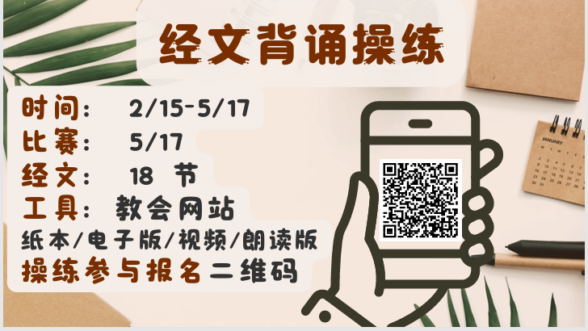

Slide 85

【欢迎新来宾】

Slide 86

祝 祷Benediction

